Slide 1




··
决
解
决
解
智慧农业
智慧农业
大数据
大数据
案
方
案
方
服务客户
笃信敏行
服务客户
笃信敏行
山东仁科测控技术有限公司

Slide 2
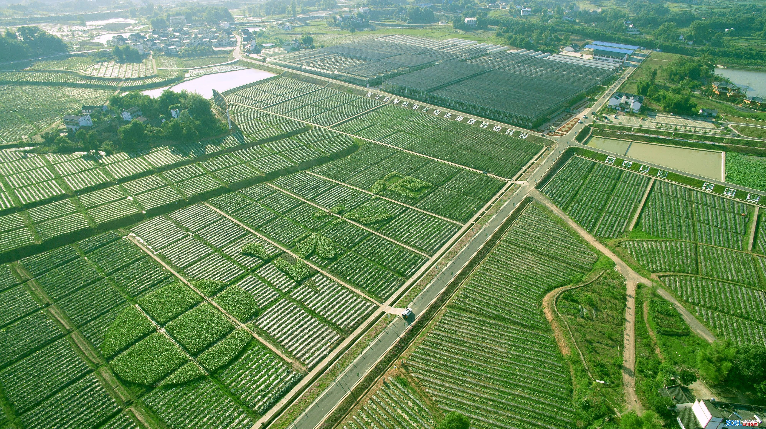
BIG DATA SOLUTIONS
山东仁科·赋能精准农业
智慧农业
现代科学技术与农业种植相结合，
从而实现无人化、自动化、智能化管理
SMART AGRICULTURE
大数据
对含有意义的数据进行专业化处理
BIG DATA SOLUTIONS
为创新农业而生，为高端品质而来

Slide 3

01
公司概况
Company Profile
目
a. 企业简介 b. 公司资质
02
总体框架及解决方案
录
Overall framework and solutions
Contents
a. 总体框架
d. 环境监测系统
g. 智能控制系统
j. 虫情监测数据分析
m. 孢子监测系统
p. 土壤墒情监测设备
s. 智能灌溉-水肥一体化
v. 视频监控系统
y. 产品溯源系统
b. 智慧农业大数据平台
e. 环境监测现场应用
h. 虫情监测设备
k. 虫情监测现场应用
n. 气象监测设备
q. 土壤墒情监测系统
t. 苗情监测系统
w. 远程报警系统
z. LED展示系统
c. 环境监测终端
f. 智能控制设备
i. 虫情监测系统
l. 孢子监测设备
o. 气象监测系统
r. 智能灌溉-无线灌溉
u. 灾情监测系统
x. 生产管理系统
“
我们没有任何稀缺资源可以依赖，
唯有艰苦奋斗才能赢得客户的尊重与信赖。
”
03
成功案例
Advantages and success stories

Slide 4
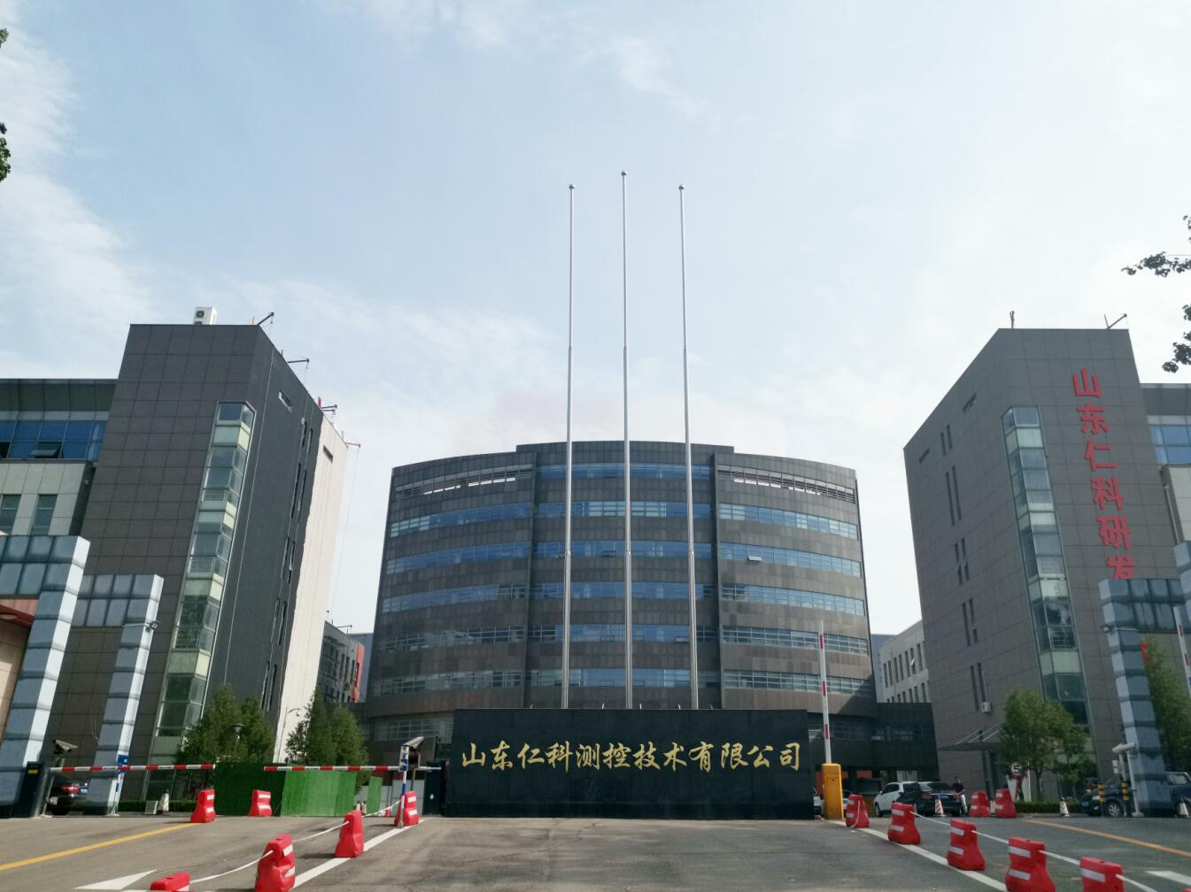

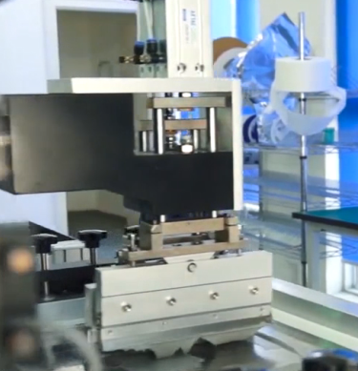
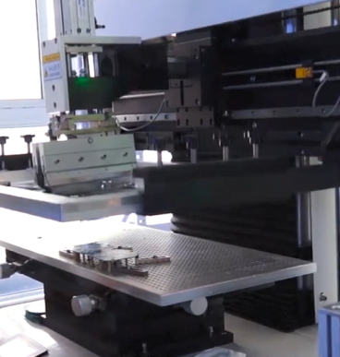
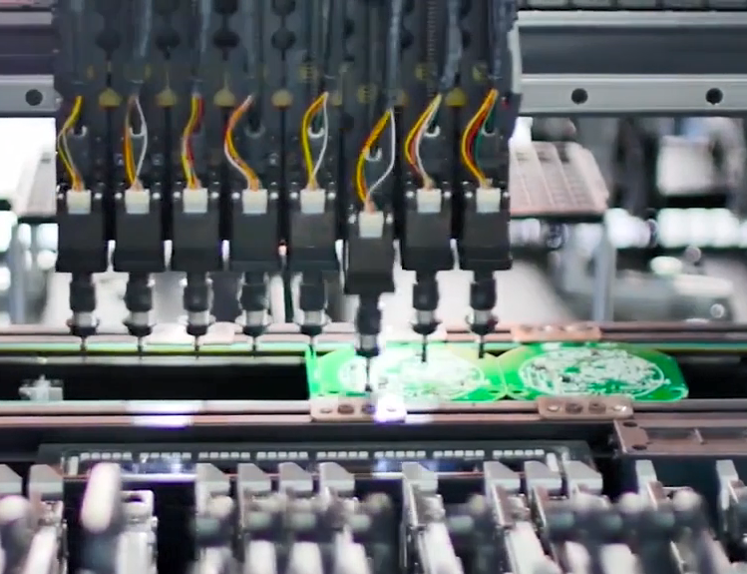
企业简介
COMPANY PROFILE
山东仁科测控技术有限公司位于美丽的“ 泉城 ”济南，是一家专业从事温湿度变送器、温湿度传感器、温湿度记录仪、水质系列传感器、气体系列传感器、工业系列传感器、土壤系列传感器、气象系列传感器等各种环境监控智能终端及测控系统的研发、生产、销售为一体的综合性公司。公司先后荣获国家高新技术企业、全国电子信息行业优秀企业、山东知名品牌、山东省瞪羚企业、山东省专精特新企业等荣誉称号。
目前，公司核心研发团队已与北京大学、山东大学、山东建筑大学、山东省科学院等科研院所专家教授建立长期合作的关系，并多次参与多项国家科技鉴定项目、国家重大专项等项目研发，技术力量雄厚。公司下设的山东仁科工业传感器研究院已成功研发出多款电化学传感器、光学传感器并顺利推向市场，努力践行进口传感器的国产化替代，为行业发展贡献力量。
山东仁科秉承 “服务客户，笃信敏行” 和 “为客户提供价值” 的企业理念，不断提升为用户创造价值的能力。
科技赋能 精准高效

Slide 5
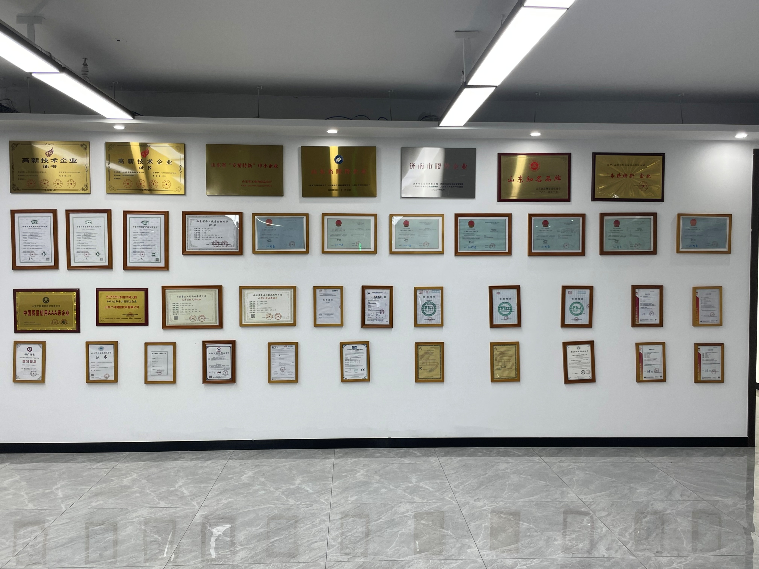
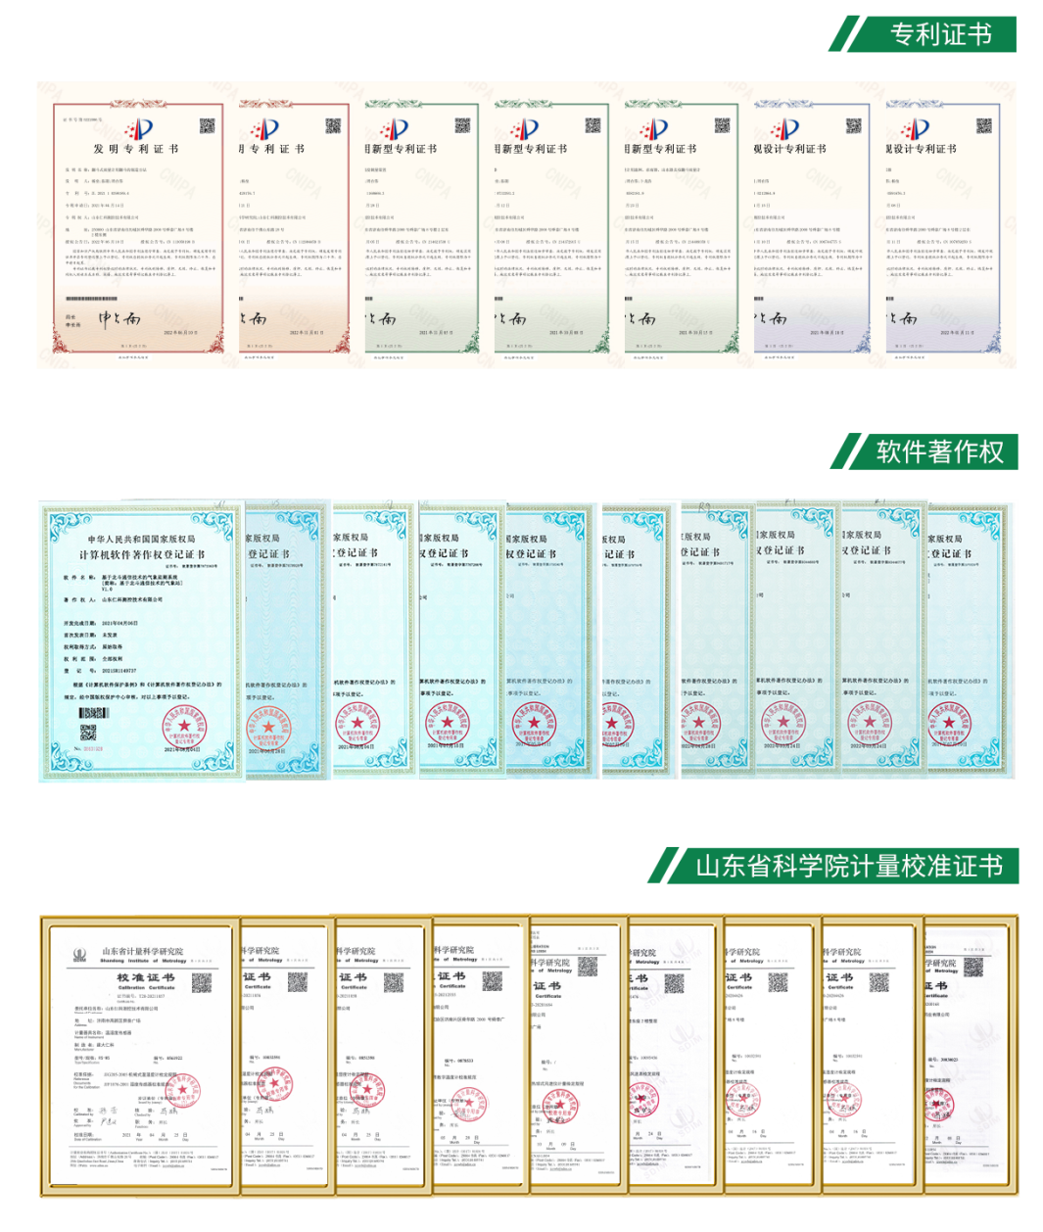
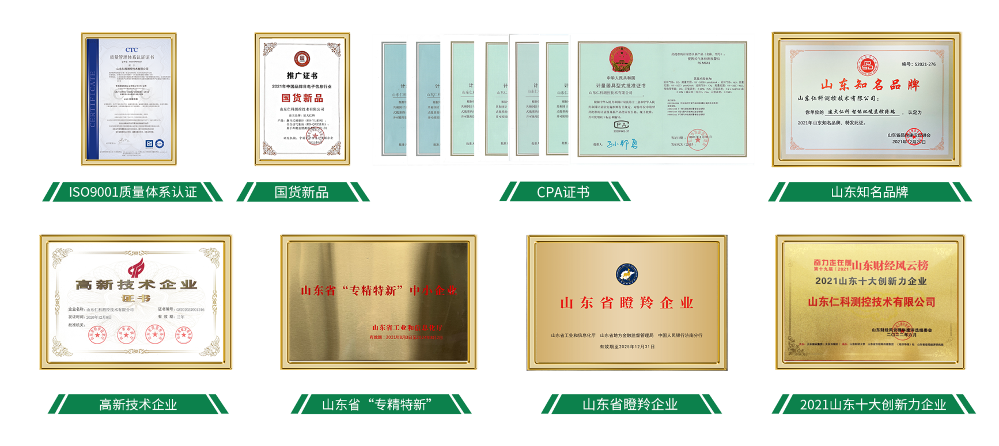
企业资质
ENTERPRISE QUALIFICATIONS
山东仁科目前拥有产品检验认证、山东省科学院计量认证等产品相关证书90余种，授权专利及软件著作权130余种，2021年通过了ISO9001质量管理体系认证。先后获得“国家高新技术企业”、“山东省专精特新”、“山东省瞪羚”、“山东省最具发展潜力企业”等多项资质荣誉。
科技赋能 精准高效

Slide 6

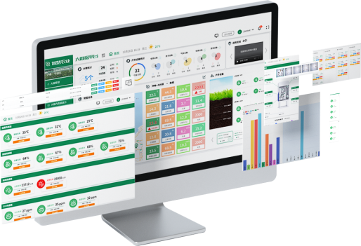
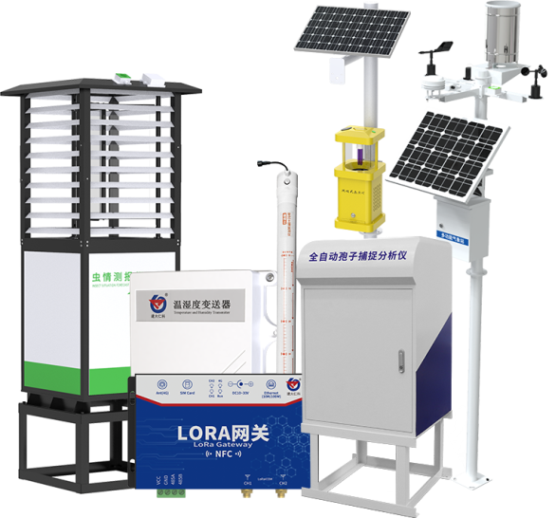
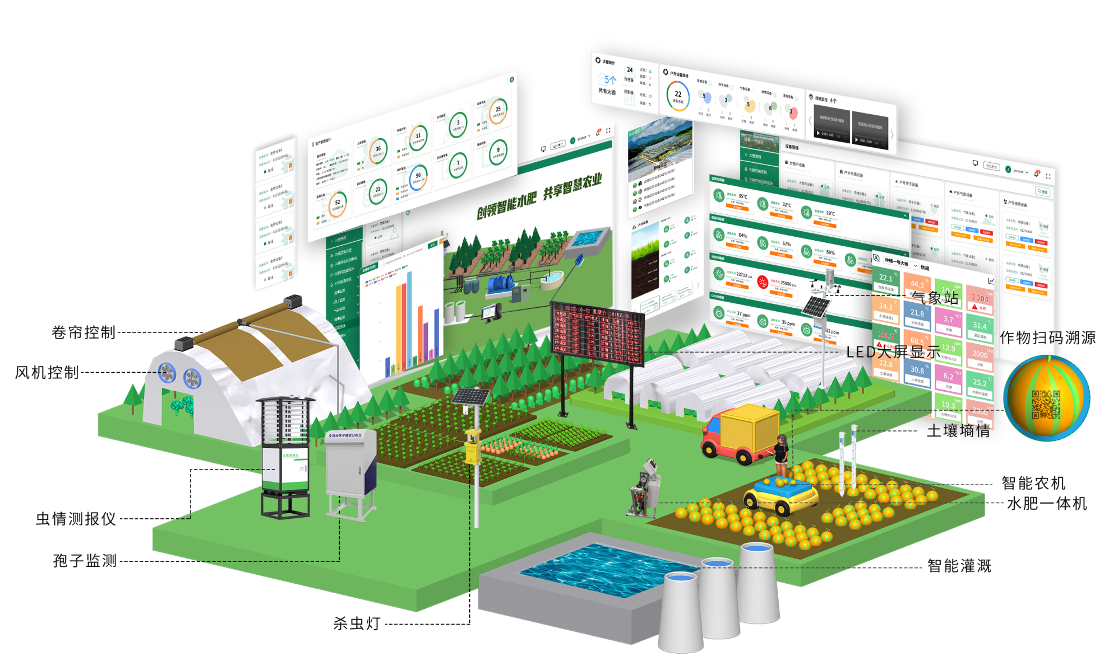
【智慧农业大数据平台】
【智能硬件产品】
是一套以数据监测为基础，远程控制为核心的 软件平台
坚持“科技领先、精心设计”的方针，严密苛刻的
对待每一个设计细节
系统能够实现园区内 虫情、孢子、气象、墒情、灌溉、苗情、灾情、视频监控、生产、溯源等环节 的全方位管理和把控，符合农业市场需求，实现供需有效对接，让科技覆盖农业生产的方方面面

Slide 7
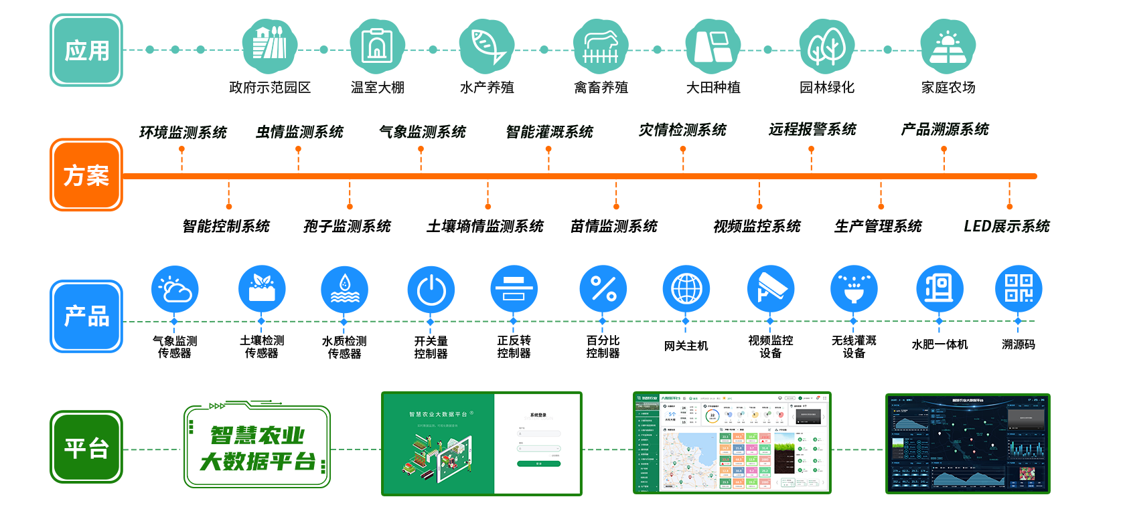
总体框架
Overall framework
科技赋能 精准高效

Slide 8
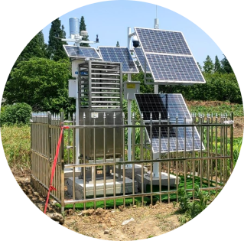
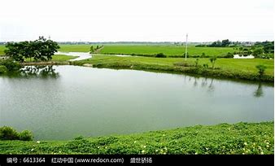
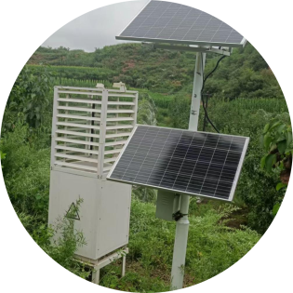
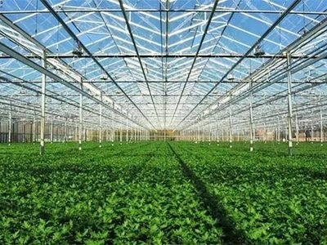
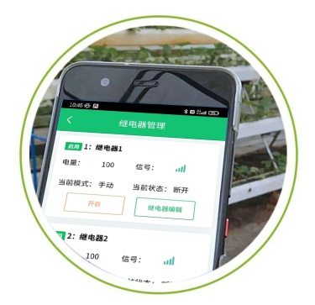

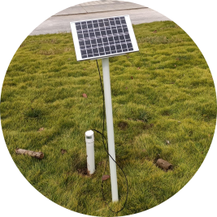
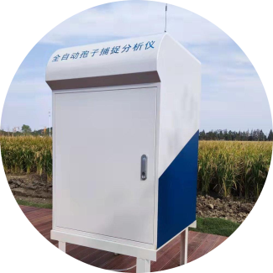
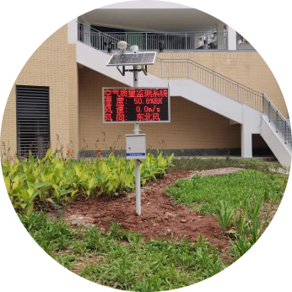
解决方案
SOLUTION
02 智能控制系统
01 环境监测系统
INTELLIGENT CONTROL SYSTEM
ENVIRONMENTAL MONITORING
开关量 正反转 百分比设备，远程手动/自动控制
让控制更智能
安装环境监测终端，实现环境信息的智能获取
和直观展示
03 虫情监测系统
INSECT MONITORING SYSTEM
监测虫情，方便分析虫害情况，为虫害防治措施的制定提供准确的、详细的数据支持
04 孢子监测系统
SPORE MONITORING SYSTEM
对空气中病原菌进行监测，以便掌握可靠数据，准确预测，采取有效措施进行防治
05 气象监测系统
METEOROLOGICAL MONITORING
06 土壤墒情监测系统
气象监测是农事作业的基础内容，也是有效预防气象灾害，引导农户科学种植的重要方式
SOIL MOISTURE MONITORING
全面、准确的掌握土壤状况，为抗旱防灾、种植栽培等提供准确的数据信息
科技赋能 精准高效

Slide 9

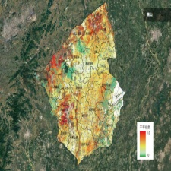
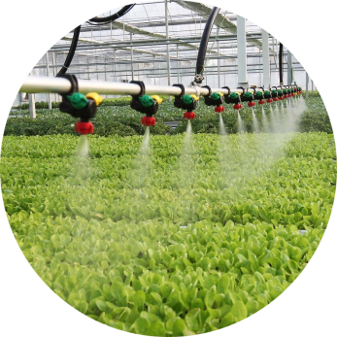
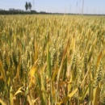
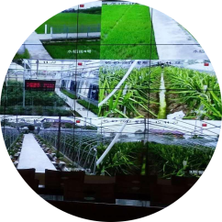
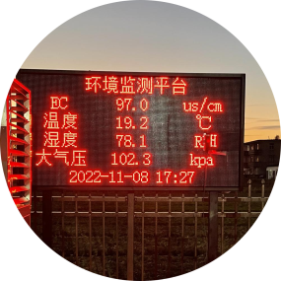
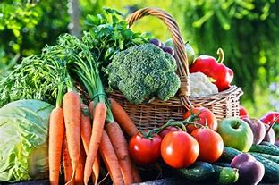
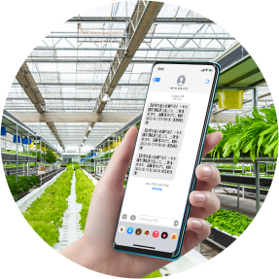
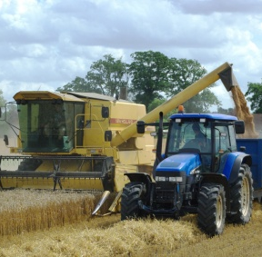
解决方案
SOLUTION
08 苗情监测系统
10 视频监控系统
SEEDLING CONDITION
VIDEO SURVEILLANCE SYSTEM
07 智能灌溉系统
全方位实时监控园区情况，搭配云台控制，大大提高工作效率
INTELLIGENT IRRIGATION
软硬件结合，实现远程/定时/智能策略控制，打造节水节肥，高效多产的水肥基地
及时准确掌握作物生长发育动态、生产特点，方便农户总结作物高产规律，提高作物产量
09 灾情监测系统
DISASTER MONITORING
一旦灾情出现能及时发现从而采取应急措施，有效避免园区灾情的发生和蔓延
12 生产管理系统
11 远程报警系统
PRODUCTION MANAGEMENT
13 产品溯源系统
REMOTE ALARM SYSTEM
通过互联网+的形式对园区进行现代化管理，对生产的各个流程进行全方位一体化把控，节省成本、
提高效率
PRODUCT TRACEABILITY
手机扫描二维码即可准确了解农产品从种植到销售全过程的信息，实现“从农田到餐桌”的全程可追溯信息化管理
离线 数据超限 差值和低电量四种报警类型，短信和邮件两种远程报警方式
14 LED展示系统
LED DISPLAY SYSTEM
LED大屏展示，数据更直观
科技赋能 精准高效

Slide 10
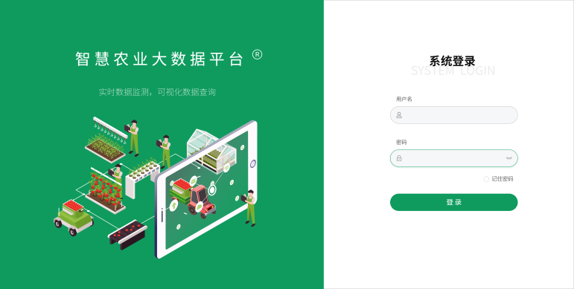
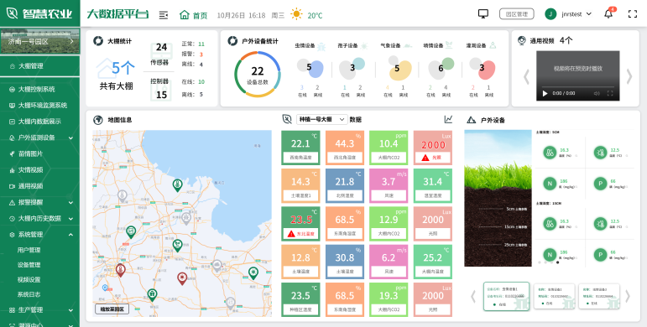

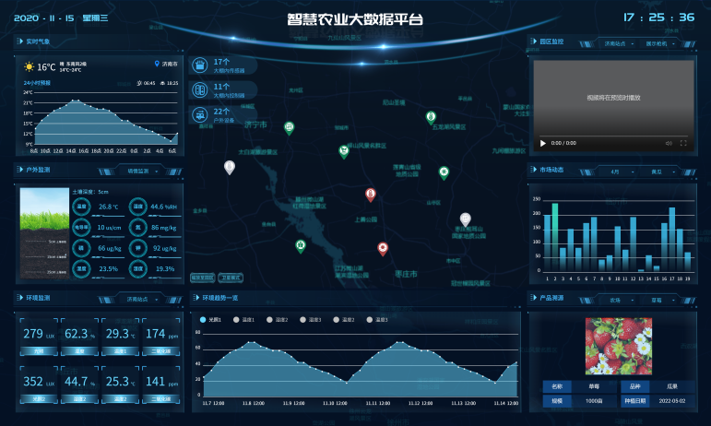
软件平台 -
智慧农业大数据平台
SOFTWARE
【符合农业的绿色主题】专为行业打造
【园区大棚到户外区域】让体系更清晰
【图标和色彩搭配设计】让数据更直观
【远程手动自动化操作】让控制更智能
【虫情孢子气象墒情灌溉】让监测更全面
【苗情灾情和通用视频】让监控更专业
【离线超限差值低电量】让报警更多样
【数据报表随时查和导】让历史可追溯
【生产全方位精准把控】让管理更简单
【农产品溯源追溯体系】让质量更可靠
【科技化大屏数据展示】科技实用并存
【多用户共享同步管理】让信息更高效
【界面细节人性化设计】让体验更完美
【专业技术全程免费指导】让使用更省心
【符合政府的招标要求】让投标更简单
【千人千面个性化定制】让功能更完善
【 免费 云端账号 免费 部署】助力农业发展

Slide 11

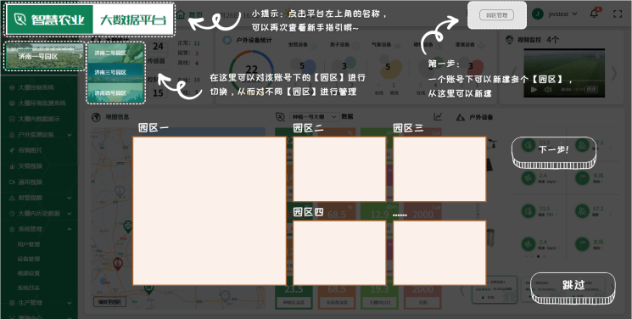

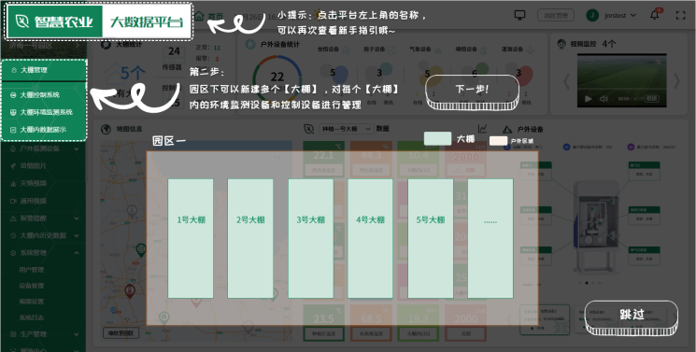
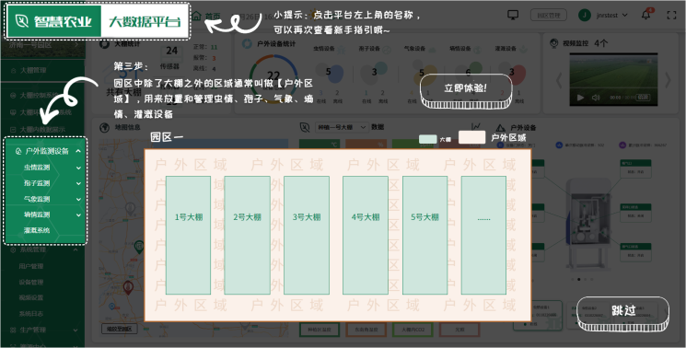
软件平台 -
智慧农业大数据平台
SOFTWARE
科技赋能 精准高效

Slide 12
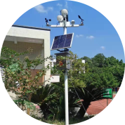
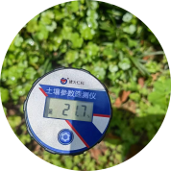
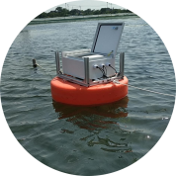
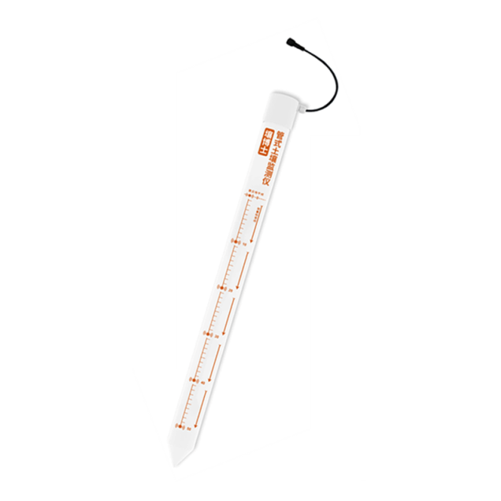
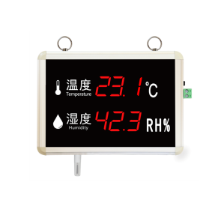
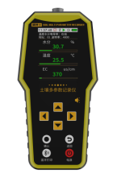
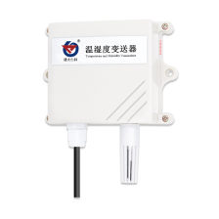
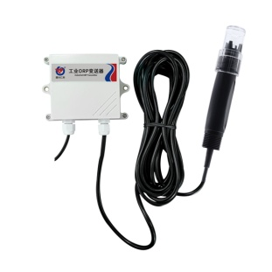
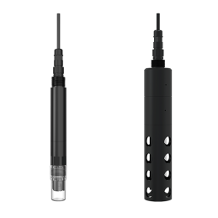
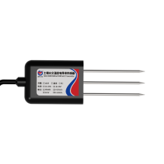
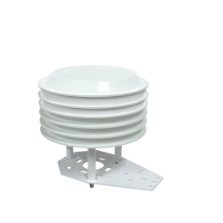
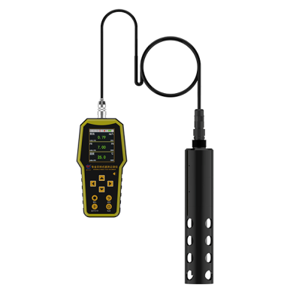
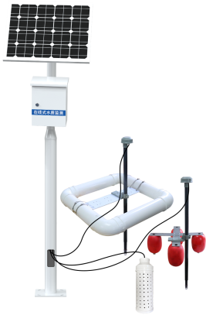
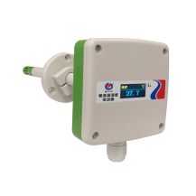
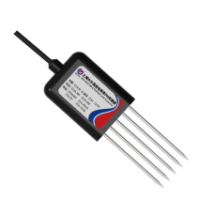
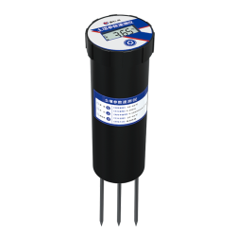






环境监测终端
ENVIRONMENTAL MOITORING TERMINALS
气象类
土壤类
水质类
温度、湿度、PM2.5/10、大气压、光照、各种气体（ CO2、CO、H2S、甲醛等）......
土温、水分、PH、电导率 、氮磷钾、张力 ......
水温、液位、液压、氨氮、酸碱度（PH）、溶解氧、电导率、浊度、COD、ORP、余氯、亚硝酸根、硝酸根、钠/氯/钾/钙离子、叶绿素、蓝藻素 ......
要 素：
要 素：
要 素：
壳 体：
壳 体：
壳 体：
100%自研、自产，产品线完整
100% self-researched，self-produced，complete product line
科技赋能 精准高效

Slide 13


环境监测系统
ENVIRONMENTAL MONITORING
科技领先
为客户提供精准的个性化方案建议，通过在现场部署各类传感器（ 包含 气象、土壤、水质等 ）对环境进行不间断监测，并将数据上传到【智慧农业数据大平台】
精心设计
采用 高精度传感器，测量范围广、准确度高 ，确保产品优异的 可靠性、高精度和互换性
品质卓越
不仅 可以实现对环境数据的全方面的监测还能 对监测到的数据进行实时展示、分析
科技赋能 精准高效

Slide 14
















现场应用
FIELD APPLICATION
现场实拍图 现场实拍现场实拍图
科技赋能 精准高效

Slide 15




环境监测系统
ENVIRONMENTAL MONITORING
按【监测要素】展示
＆
按【管理区域】展示
相同的监测要素展示在一起，同种数据，同时查看，方便对比分析，让数据更加简洁清晰明了
总体查看整个管理区域，数据动态可见，一目了然，实时掌握区域
情况，管理更加科学
随时查询和导出环境监测历史 数据 和 曲线
科技赋能 精准高效

Slide 16






智能控制设备
INTELLIGENT CONTROL EQUIPMENT
开 关 量 控 制
风机，天窗，风扇，遮阳网，灌溉水阀，CO2发生器，补光灯，LED灯，水帘 ......
正 反 转 控 制
百 分 比 控 制
内/外遮阳，卷膜机，卷帘机，换气窗 ......
科技赋能 精准高效

Slide 17


智能控制系统
INTELLIGENT CONTROL SYSTEM
可以查看到实时状态、远程手动进行控制，还可以设置自动化规则，帮助用户实现远程自动化管理。
随时查询和导出历史操作记录，让所有操作都有迹可循。
科技赋能 精准高效

Slide 18




虫情监测设备
INSECT MONITORING EQUIPMENT
在无人监管的情况下，可自动完成诱虫，杀虫，虫体分散，拍照，运输，收集，排水等系统作业，然后利用无线传输技术、物联网技术实时将环境气象和虫害情况上传到 。
远程智能化自动化的虫情信息采集，可为虫害防治措施的制定提供准确的、详细的数据支持，对虫害的发生及发展进行分析和预测，确定病虫害的发生期、发生量，指导种植户科学用药，为现代农业提供服务。
可广泛使用于
农业、林业、牧业、蔬菜、烟草、茶叶、药材、园林、果园、城镇绿化、检疫等领域
【智慧农业大数据平台】
科技赋能 精准高效

Slide 19




虫情监测系统
INSECT MONITORING SYSTEM
01 / 整体/单独查看园区下虫情设备各个部位的当前状态
02 / 远程对虫情的各个部位进行控制，例如控制烘干、拍照等
03 / 查看操作记录和历史数据，帮助管理者进行管理
04 / 查看设备拍摄并实时上传的照片，支持自动AI分析（平台涵盖
99.99%的害虫种类）和手动分析两种模式
科技赋能 精准高效

Slide 20





虫情监测数据分析
INSECT MONITORING DATA ANALYSIS
可针对不同时间段内的害虫种类和数量进行统计对比、趋势分析等，支持导出报告，方便分析虫害情况，协助做好虫害防治
科技赋能 精准高效

Slide 21












虫情监测现场应用
INSECT MONITORING FIELD APPLICATIONS
现场实拍图 现场实拍现场实拍图
科技赋能 精准高效

Slide 22


孢子监测设备
SPORE MONITORING EQUIPMENT
近年来的研究表明，植物真菌病害是危害植物健康成长的一个重要因素，病原菌数量与病害的发生程度密切相关。近年来孢子捕捉仪在农业中的应用也日渐增多。
全自动孢子捕捉分析仪，识别度高，稳定性强，可监测病害孢子存量及其扩散动态，微米级别的病害孢子也逃不过它的“法眼”。全天候无人值守也能实时采集、分析和监测孢子情况。设备内置高倍光学显微成像系统、控温系统，可定时清晰拍摄孢子图片，远程自动上传至【智慧农业大数据平台】，实现农作物病菌孢子浓度数字化，通过手机和电脑就可以随时了解病害的发生、发展情况以及分布区域，为预测和预防病害流行、传染提供可靠数据，对于现代农业中植物真菌病害的防治具有重要的指导作用，目前在我国很多地区的植保工作站中都有广泛的应用。
科技赋能 精准高效

Slide 23




孢子监测系统
SPORE MONITORING SYSTEM
01 / 整体/单独查看园区下孢子设备各个部位的当前状态
02 / 远程孢子的各个部位进行控制，例如控制光源、拍照等
03 / 查看操作记录和历史数据，帮助管理者进行管理
04 / 查看设备拍摄并实时上传的照片，对图片进行分析
科技赋能 精准高效

Slide 24





气象监测设备
METEOROLOGICAL MONITORING EQUIPMENT
随着这几年农业种植行业的发展，在越来越多的农业种植中都有气象站的使用，气象站对于农业种植有什么帮助呢?
1、通过农业气象站可以实时监测各种气象要素信息，对于恶劣的气候，比如遇到寒潮、大风等恶劣天气，可以第一时间了解，及时的采取措施，最大限度的避免恶劣天气带来的损失
2、可以通过对气象站监测数据的分析，得出什么样的环境适合农作物生长，引导农户科学种植，从而增加产量，对于农业的科学研究有重要意义
科技赋能 精准高效

Slide 25


气象监测系统
METEOROLOGICAL MONITORING SYSTEM
整体/单独查看园区下气象设备的实时数据，一目了然；查询历史数据和曲线，支持导出Excel和PDF两种格式的数据文件；
科技赋能 精准高效

Slide 26







土壤墒情监测设备
SOIL TESTING EQUIPMEN
它
是 农业抗旱减灾的迫切需要；
是 发展高效节水农业的关键环节；
是 促进农业绿色可持续发展的重要手段之一；
是 建设现代农业的技术支撑。
TA
土壤墒情监测 在现代农业生产管理中具有重要作用，加强墒情监测工作，合理开发和利用水资源调整农业生产布局，对于促进农业绿色可持续发展具有重要意义。
科技赋能 精准高效

Slide 27


土壤墒情监测系统
SOIL TESTING MONITORING
整体/单独查看园区下墒情设备的实时数据，一目了然；查询历史数据和曲线，支持导出Excel和PDF两种格式的数据文件
科技赋能 精准高效

Slide 28




智能灌溉系统 -
无线灌溉
INTELLIGENT IRRIGATION
智能控制 高效节水
节水可达16%~30%
安装
免布线
无线组网 远程自动控制
节省人力成本50%以上
科技赋能 精准高效

Slide 29


智能灌溉系统 -
水肥一体化灌溉
IRRIGATION
比例施肥 节水节肥
提高水肥管理效率，节约用水、高效施肥
施肥方案 多种可选
生产应用效果得到广泛认可
恒压恒比例技术
恒压供水控制，水肥联动输出，行业领先应用
丰富的管道布局经验
因地制宜，因物制宜，合理严谨的布局才实用
视频监控 大屏展示
精致展示效果，为项目增光添彩
科技赋能 精准高效

Slide 30

苗情监测系统
SEEDLING MONITORING SYSTEM
苗情
CROP CONDITIONS
作物生长具有阶段性发育规律，各阶段的发育特征是田间管理，分类指导及作物生产宏观预测和决策的依据，苗情的摄像头按照设定时间间隔拍摄的苗情图片，及时准确掌握作物生长发育动态、生产特点，方便农户总结作物高产规律，提高作物产量
科技赋能 精准高效

Slide 31





灾情监测系统
DISASTER MONITORING SYSTEM
灾情
查看用于灾情的摄像头的直播画面，一旦灾情出现能及时发现从而采取应急措施，有效避免园区灾情的发生和蔓延
Disaster
科技赋能 精准高效

Slide 32


视频监控系统
VIDEO SURVEILLANCE SYSTEM
尽在“掌”握
查看园区内全部的摄像头画面
PC端或手机端均可实现查看，24小时随时随地看你想看，方便管理人员及时了解园区状况，不用亲临现场也能实现人员、物资的调度
对摄像头进行远端云台控制
支持摄像头上下左右各个方向转动、拉近、推远、聚焦、缩放等功能，功能更全面，视野更宽广
科技赋能 精准高效

Slide 33


远程报警系统
REMOTE ALARM SYSTEM
短信
SMS
＆ Mail
邮件
差值报警
离线报警
当选择的两个传感器的数据差值超过设定值时，就会进行报警
当设备和平台断开连接的时候进行报警，可能因为现场断网、信号有干扰等
低电量报警
超限报警
带电池设备，一旦电池电量超过设定的最低值，就进行报警，避免因忘记及时充电而出现关机耽误测量的情况发生
一旦现场环境数据超过设定的上下限值就进行报警，同时平台也可以有相应的体现
四 种报警类型 + 两 种报警方式
科技赋能 精准高效

Slide 34



生产管理系统
PRODUCTION MANAGEMENT SYSTEN
相较于财务、市场等其他业务线，生产制造环节往往在数字化转型过程中处于信息洼地，大部分的生产业务信息流转依然通过Excel、Word，甚至是纸质文件，缺乏有效统一的数字化系统支持
信息不流通
生产难管控
从物料、半成品到生产设备、配件整套制造环节，往往面临流程多样、数据复杂的问题，传统的人力监管，容易造成资源的遗漏和浪费，导致生产效率难以提升
系统难落地
采购传统的生产管理系统，不但价格费用高昂，还面临着生产调整、员工培训、设备更新等问题，导致系统难以快速落地匹配原本的生产流程
将您的“生产”整合起来，打造匠心管理
丰富功能满足您的需求，专注用心服务
科技赋能 精准高效

Slide 35


生产管理系统
PRODUCTION MANAGEMENT SYSTEN
”
”
建立一个规范准确即时的生产数据库，能够提高管理效率，第一时间掌握全面的生产动态，有效控制生产过程。此系统将生产管理标准化、数字化，实现园区方方面面，生产各个流程的全方位一体化把控。
园区管理
Park management
人员管理
People management
种植管理
Plantation management
作物生长标准
Crop growth standards
农事作业
Farm work
采摘入库
Picked into storage
农机管理
Agricultural machinery
物料管理
Material management
供应商管理
Supplier management
PRODUCTION
溯源视频
Traceability video
科技赋能 精准高效

Slide 36





生产管理系统
PRODUCTION MANAGEMENT SYSTEN
整理（SEIRI）
责任到位，绩效考核，提升职工责任感奉献精神
人员管理
园区面积
园区负责人
园区地址
园区规划
设备点位
员工性别
员工电话
员工职务
员工近照
园区管理
统筹规划，一目了然，100%还原真实场景
园区管理
作物品种
种植规模
种植日期
生长周期
生长环境
作物生长标准
有据可依，为作物营造良好生长环境
发芽阶段
幼苗阶段
成熟阶段
生长环境
种植管理
结合实际，精耕细作，提高产量增强产品品质
科技赋能 精准高效

Slide 37




生产管理系统
PRODUCTION MANAGEMENT SYSTEN
整理（SEIRI）
存销有序，不浪费每一颗辛勤的果实
采摘入库
作业人员
作业时间
目标作物
农事拍照
任务通知
采摘人员
采摘作物
采摘数量
采摘时间
生产溯源
农事作业
除草 浇水 施肥 ...... 落实生长过程中的每一步农事
园区管理
农机类别
农机编号
农机图片
采购人员
采购日期
物料管理
按记录及时查漏补缺，库存有序，生产更轻松
物料类别
物料规格
所在仓库
物料图片
农机管理
科学化 规范化 制度化 管理农机，保证安全生产
科技赋能 精准高效

Slide 38



生产管理系统
PRODUCTION MANAGEMENT SYSTEN
整理（SEIRI）
记录作物生长的每一个阶段，给客户多一份安心
溯源视频
供应产品
联系人
联系电话
联系地址
摄像头名称
视频帧数
视频周期
定时时间
供应商管理
优胜略汰 择优而选，避免每一笔无效的开支
园区管理
作物经历了生产的全过程，
【采摘入库】之后就会生成 溯源信息 啦~
更多模块
可按需增加
欢迎定制 ...
生产信息为溯源 提供素材
溯源为生产信息 赋予意义
科技赋能 精准高效

Slide 39


产品溯源系统
PRODUCT TRACEABILITY SYSTEM
A
恶意窜货
C
假冒伪劣
破坏品牌形象，影响销售渠道和业绩
自己花钱推产品，别人假货卖得欢
B
诚信缺失
D
影响声誉
拿着品牌授权，卖着假货
市场声誉降低，导致产品滞销
【政府监管需求】跟踪食品全流程信息实现农产品质量安全预警和责任追究，保障市场监管体系系统化，满足国家监管需求，符合对企业产品追溯的强制要求
【消费者需求】为公众提供具有公信力的食品安全信息，从种植到销售等全程可追溯信息化管理，安全透明，满足消费者的知情权和选择权
【企业发展需求】提高应对风险的能力和市场竞争能力，提升企业诚信度、管理水平和品牌形象，推动企业向更高层次发展，进而赢得品牌与市场
科技赋能 精准高效

Slide 40








产品溯源系统
PRODUCT TRACEABILITY SYSTEM
采用先进的农业物联网、二维码、移动互联技术，构建一物一码全程追溯监管，让每个产品都拥有一个“身份证”（二维码），消费者只需用手机扫描二维码，就可以准确了解农产品从种植到销售等全过程的信息，选择放心产品，实现“从农田到餐桌”的全程可追溯信息化管理。
一物一码 全程追溯
紧跟互联网+步伐，打通多系统衔接，帮助企业实现产品营销。
科技赋能 精准高效

Slide 41







产品溯源系统
PRODUCT TRACEABILITY SYSTEM
整理（SEIRI）
最简单的手机打印食用农产品合格证管理系统
拥有【防伪功能】
1、无线蓝牙连接打印，适配多种纸张，随需随打，一键出证
2、完全贴合部级文件证书格式要求，摒弃一切顾虑
3、无需电脑，网络，充分满足各类场景需求
4、体积小不占空间，支持多人同时使用
多种防伪标签可供选择，防伪程度高，使用简单
累计为客户打印食用农产品合格证
结合农业经验
云存储防丢失
区块链技术
232,6997 张
专用合格证打印机
手机+PC端操作
格式任意切换
科技赋能 精准高效

Slide 42








LED展示系统
LED DISPLAY SYSTEM
大屏显示数据 远程调试 ，无需再带着电脑跑现场设置
多种数据显示格式，现场屏幕内容字体大小颜色格式等可根据需要 自行修改
电脑端所见即远端屏幕数据显示，简单明了
科技赋能 精准高效

Slide 43


山东仁科智慧农业
其他智慧农业厂家
千人研发生产团队+自主传感器研究院，软硬件自研自产
贴牌产品，维护升级难，更新换代慢，价格昂贵
协助投标，资质齐全，永久授权
投标方案收费，品牌影响力小
功能模块强大，支持个性化定制，满足客户需求
VS
功能模块较少，无定制服务，难以满足多样化需求
国内一流传感器生产商，良好业界口碑
小厂家产品，没有质量保证
按需更换 风格 名称 Logo 等，实现平台私有化千人千面
软件收费，无法实现私有化部署
提供现场专业技术指导，免费7*24小时一对一技术指导
技术服务另收费，单一化，不及时
中国环境监控高端品牌，专业诚信值得信赖
产品线不完整，多为拼凑和代工产品，售后困难

Slide 44












浙江卫视
大众日报 乡村振兴智慧农业方案
山东卫视-早安山东 济宁兖州方案
跑男同款《奔跑吧黄河篇》寿光大棚示智慧范园区方案
始
始
于客户需求
终
终
于客户满意

Slide 45












新华社 山东巨野 智慧“高标田”项目
大众日报社 吕艺镇智慧农业建设试点工程
更多重点项目，
敬请期待 ......
MORE +
始
始
于客户需求
终
终
于客户满意
三农助手 高科技设备种菜的刘辉
山西高平高炉贡梨种植基地

Slide 46

··
笃信敏行
服务客户
笃信敏行
服务客户
智慧农业
智慧农业
大数据
大数据
协助投标答疑
现场技术支持
千人研发团队
设备自研自产
OEM加工定制
提供托底服务
山东仁科测控技术有限公司
电话：400-085-5807
网址：www.rkckth.com
地址：山东省济南市高新区舜泰
山东仁科·赋能精准农业
广场8号楼东座10楼整层

